Slide 1
Lichtbringer sein !!!
Ich bin der Lichtblitz !
1. Genau hinschauen
2. Eine Geschichte erzählen
3. Nachdenken was zu tun ist

Slide 2
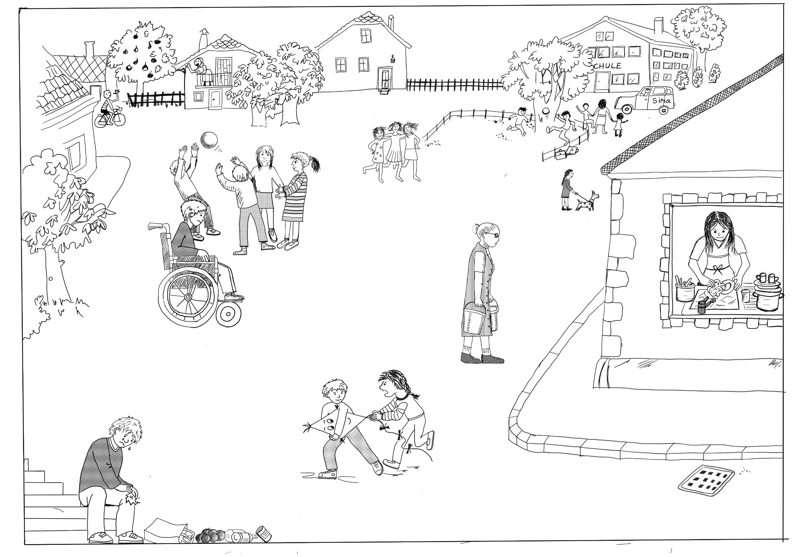

Slide 11
BRAVO – GUT GEMACHT !!!!!!

